Slide 1
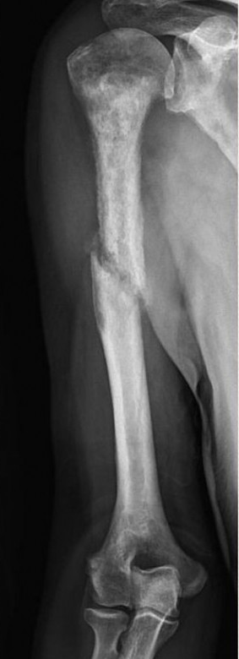
骨折病灶處標記 cofidence: 99%
原圖

